Slide 1
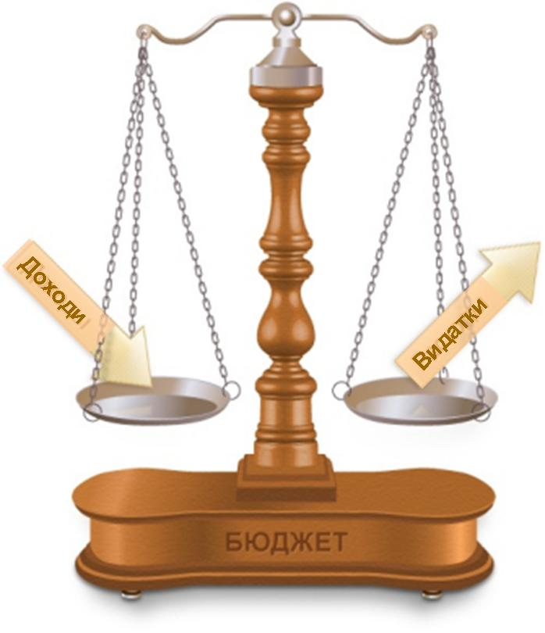
Модель планирования бюджетных расходов
Польникова А.

Slide 2
Актуальность темы
Совершенствование процесса управления государственным бюджетом – это одно из главных направлений исследований по повышению эффективности функционирования государства, как объекта хозяйственной деятельности. Проблемы управления бюджетом обусловлены, прежде всего, наличием глубоких территориальных диспропорций, увеличением разрыва между ростом прав и задач на региональных уровнях в социально-экономической сфере и финансовых возможностях их реализации. Особенно остро проявляется данная проблема для так называемых "депрессивных регионов", для которых характерен дефицит бюджета. В целом в Украине около 85% регионов имеют постоянный дефицит бюджета.
Таким образом, возникает проблема управления бюджетом в условиях дефицита, которая состоит в поиске способов рационального выполнения дефицитного бюджета.

Slide 3
Цель, задачи, объект, предмет
Цель – разработка модели краткосрочного прогнозирования расходной части бюджета.
Для обеспечения поставленной цели необходимо решение следующих задач:
− изучение основных понятий и определений, связанных с бюджетной системой Украины;
− исследование теоретических аспектов управления бюджетом государства;
− исследование государственного бюджета, как объекта программно-целевого управления;
− исследование существующих моделей планирования и прогнозирования бюджетных расходов;
− разработка модели бюджета, пригодной для дальнейшего применения.
Объект исследования – процесс управления бюджетом Украины.
Предмет исследования – модели бюджетного планирования и прогнозирования.

Slide 4

Бюджетная система Украины
Бюджетная система Украины – это важнейшее звено финансовой системы страны, он является основой финансовых средств государства.
Составляющими бюджетной системы есть ее структура, принципы построения и организация функционирования.

Slide 5
Бюджетная система Украины
БЮДЖЕТ УКРАИНЫ
Государственный бюджет Украины
Местные бюджеты
1-й уровень
РеспублИканскиЙ бюджет автономноЙ республИки КрЫм
ОбласТНЫЕ бюджетЫ
ГОРОДСКИЕ бюджетЫ ГОРОДОВ ГОСУДАРСТВЕННОГО ПОДЧИНЕНИЯ (г. Киев и г. Севастополь)
2-й уровень
РайонНЫЕ бюджеты
Городские бюджеты городов областного значения с районным делением
Городские бюджеты городов областного значения без районного деления
3-й уровень
Бюджеты городов районного значения
Бюджеты поселков
Бюджеты сел
Бюджеты районов в городах

Slide 6

Бюджет
Бюджет – это план формирования и использования финансовых ресурсов для обеспечения заданий и функций, которые осуществляются соответственно органами государственной власти, органами власти АРК и органами местного самоуправления в течение бюджетного периода.
Бюджет состоит из поступлений и расходов, формирующих бюджетные средства.

Slide 7
Прогнозирование размера бюджетных расходов с помощью VAR-моделей
В каждой сфере экономики встречаются явления, которые интересно и важно изучать в их развитии, т.к. Они изменяются во времени. С течением времени изменяются цены, экономические условия, режим протекания того или иного производственного процесса. Совокупность измерений подобного рода показателей в течение некоторого периода времени и представляет временной ряд.
Моделирование экономических процессов с помощью Arima-моделей позволяет обнаружить динамическую связь между текущими и лаговыми значениями исследуемого показателя. Arima-модели являются удобным инструментом короткого- и среднесрочного прогнозирования отдельных временных рядов.
VAR- модели являются расширением концепции Arima-моделирования отдельного временного ряда.

Slide 8
Прогнозирование на основе VAR-моделей
Основной целью разработки VAR-моделей, как и в случае Arima-моделей, является их широкое использование для прогнозов. При этом на основе VAR- моделей мы можем получить одновременно прогнозы многих взаимоувязанных экономических показателей. Конечно, предвидение будущих значений временных рядов должно проводиться, как и в случае Arima-моделей, с минимально возможной ошибкой.
Прогнозирования на основе самой простой VAR-модели демонстрирует чрезвычайную простоту получения прогнозов, когда вся необходимая для этого информация содержится лишь во временных рядах исследуемых переменных.
Современные пакеты прикладных программ позволяют получить прогнозы для VAR-моделей высших порядков с большим количеством исследуемых показателей. В отличие от Arima- VAR-модели позволяют проводить также экономический анализ результатов. Конечно, сами коэффициенты VAR-моделей трудно проинтерпретировать, но мы можем проинтерпретировать результаты функции импульсных отзывов и декомпозицию дисперсий

Slide 9
Модель планирования бюджетных расходов
Основой для построения модели являлись данные о расходах госбюджета и об объёме ВВП.
Были проведены: тест Дикии-Фуллера, тест Грйнджера, исследовались критерии Аккайка и Шварца. Модель является стационарной, адекватной и пригодной для дальнейшего прогнозирования.
В результате работы было получено следующее уравнение:
Y = - 0.18*X₁ + 0.35* X₂- 5529.035
где X₁ – количество расходов в текущем периоде,
X₂ – объем ВВП в текущем периоде.

Slide 10
Прогноз, разработанный на основе модели

Slide 11
Теоретические и расчетные значения бюджетных расходов и ВВП

Slide 12
Спасибо за внимание!

